Slide 1
Blaadjes in de wind

Slide 2
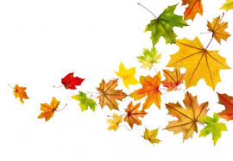
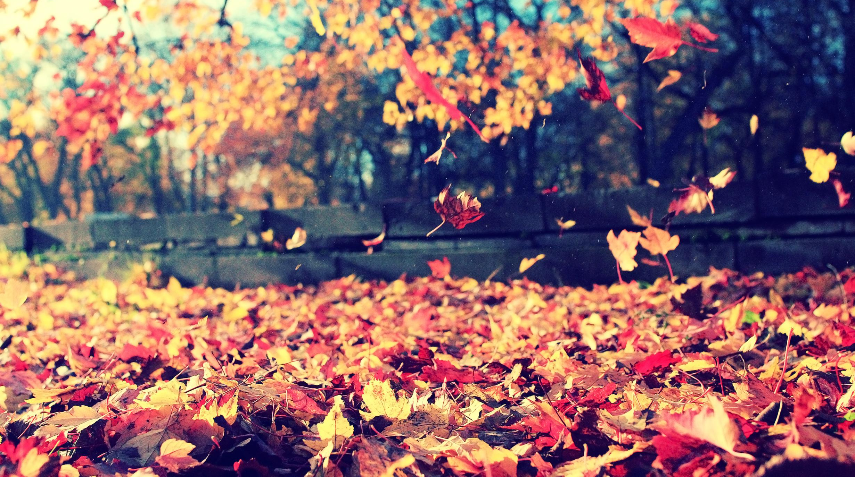
Wat zie je?
Notes:
Wat zien de leerlingen?
Vallen alle blaadjes op dezelfde manier van de bomen?
Hou zouden ze allemaal kunnen vallen,

Slide 3
We zijn allemaal blaadjes…
Notes:
1ste keer beluisteren: de leerlingen sluiten hun ogen en leggen deze op de bank.
2de keer beluisteren: de leerlingen mogen rustig bewegen op de muziek.
Gaat de muziek altijd even snel?
Hoe voel je je bij dit lied?
Hoe vallen de blaadjes van de bomen bij deze muziek?
3de keer beluisteren: de leerlingen moeten een blad uitbeelden.
Verschillende opdrachten die de leerlingen ondertussen moeten uitvoeren
Je hangt aan de boom
Het waait
Het blaadje valt van de boom en dwarrelt rond
Het blaadje belandt op de grond
Vonden de leerlingen dit een moeilijke opdracht?
https://www.youtube.com/watch?v=uj9BihmugmI
1ste keer beluisteren: de leerlingen sluiten weer hun ogen en leggen deze op de bank.
2de keer beluisteren: de leerlingen mogen rustig bewegen op de muziek.
Hoe voel je je bij deze muziek?
Welk weer zou het buiten zijn?
3de keer beluisteren: de leerlingen moeten een blad uitbeelden.
Hoe beweegt een blad nu als hij van de boom valt?
Vonden de leerlingen dit een moeilijke opdracht?
https://www.youtube.com/watch?v=GXFSK0ogeg4

Slide 4
Opdracht
Notes:
De leerlingen worden in drie groepen verdeeld.
Elke groep moet een keuze maken. Ze beelden de blaadjes die bij mooi weer van de bomen vallen of tijdens stormweer. Dit doen ze zonder muziek. Ze krijgen hiervoor voorbereidingstijd.
Wanneer de groepen klaar zijn, tonen ze hun bewegingen voor de rest van de klas. Zij moeten raden hoe ze van de bomen vallen.

